Slide 1
GameSystem開発指南書１７
0からの開発
OggVordisをSystemに組み込む
OggFileをXAudio2で曲を流す

Slide 2
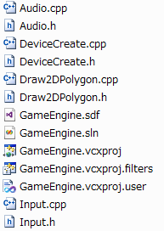

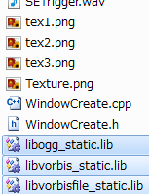
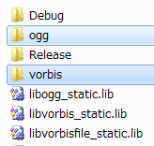
・実験が成功したら実践です。
実験で曲が流れることは確認が取れましたので、実際に本編のsystemに加えていきましょう。確認が取れてるProgramと
言うものはErrorが起きないと言う品質が良いものです。
GameEnglneFolder
実験Folder
Vorbis OggのlibをGameEnglneFolderに入れる
続いて、
GameEnglneFolder
実験Folder
Headerがあるogg/vorbisFolderを加える
必要なDataは入れました。続いて、Programを加えていきましょう。

Slide 3
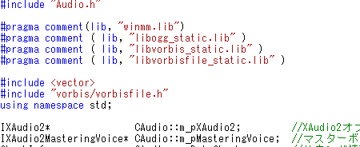
・libとHeader等を登録
Audio.cpp
追加：ogg/vorbisのlibを追加
追加：実験で使用したHeader等を追加
Errorがなければ問題ありません。

Slide 4
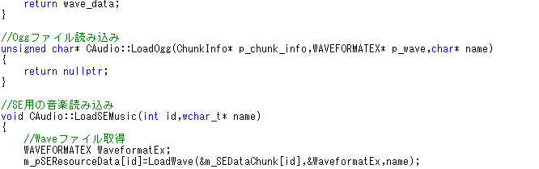
・OggFileを読み込み
組み込むことには成功したので実際にOggFileを読み込みさせましょう。
Audio.h
追加：ogg読み込み用のMethodを用意
Audio.cpp
追加：空のMethodを追加
さて、この中に実験の成果を入れて、Xaudio2でも音を出力できるようにしましょう。

Slide 5
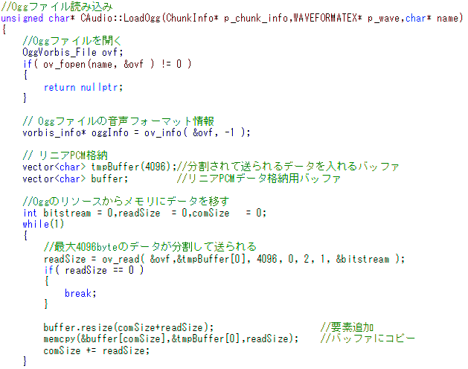
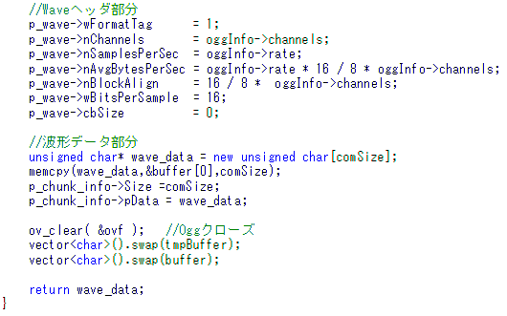
・ogg読み込みとXAudio2での出力と言う２つProgramを混ぜて作り上げる
Audio.cpp
取得した情報をXAudio2で流れる形式に当てはめる
ここでは、oggFileのHeader情報と波形情報取得
実験とXAudio2での出力を組み合わせただけです。なのでそんなに説明することはありせんので、
Programを読んで理解してください

Slide 6
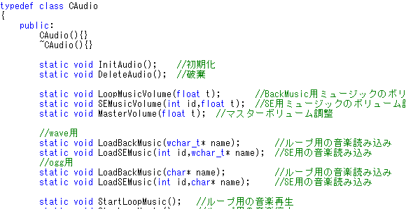
・LoadSEMusic/LoadBackMusicのOgg版を用意する。
LoadSEMusicとLoadBackMusicは、Wave専用ですので、Ogg版のMethodを用意しましょう。名前は同じのほうが良いので
MethodはOverLoadさせます。
Audio.h
追加：CommentでWave用とわかるようにした
追加：Ogg用のLoadMethodを作りました
Waveのname引数はwchar_tのUnicodeです。 Oggはchar* nameのMultiByteでないといけないので、この違いで
OverLoadするようにしましょう。

Slide 7
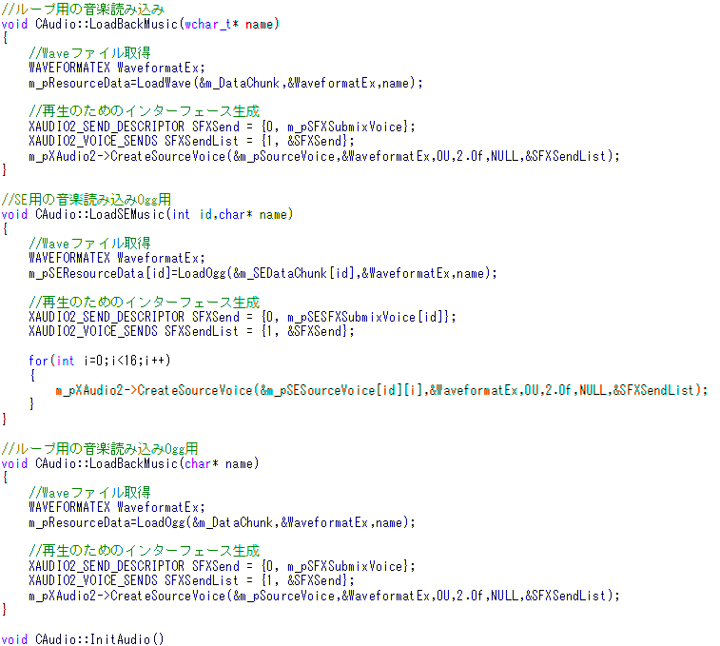

Audio.cpp
追加：ogg用のLoadSEMusic本体を作成
LoadOggMethodで読み込んでいるように
している
注意！
追加： ogg用のLoadBackMusic本体を作成
LoadOggMethodで読み込んでいるように
している
注意！
それではちゃんと動くか実験です。

Slide 8
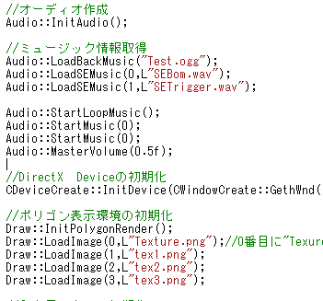
main.cpp
変更：読み込みするDataをoggFileにする。
oggFile読み込みではLは付けないようしましょう。
oggFileの音がなれば成功です
これで、音楽部分は終了です。音楽はとても重要な要素です。作るGameには必ず用意しましょう。

